Slide 1
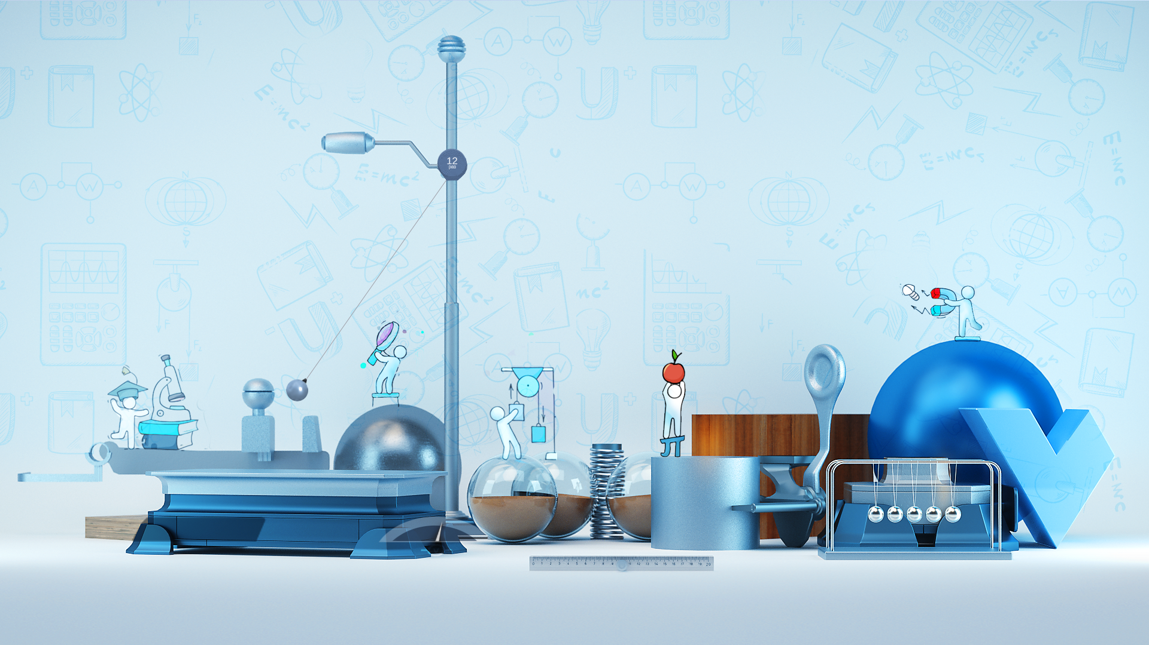
ВАРИАНТ № 9

Slide 2
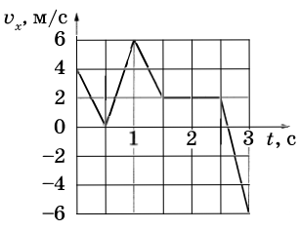
На рисунке показан график зависимости проекции v_{x} скорости тела от времени t. Какова проекция s_{x} перемещения этого тела за время от момента t₁ = 0,5 с до момента t₂ = 1,5 с? Ответ запишите с учётом знака проекции.
1-й способ:
$$a_{x1}=\frac{v_{x1}−v_{x0,5}}{t_{1}}=\frac{6−0}{0,5}=12 м/{с^{2}};$$
$$S_{x1}=\frac{v_{x1}^{2}−v_{x0,5}^{2}}{2a_{x1}}=\frac{36−0}{24}=1,5 м.$$
$$a_{x2}=\frac{v_{x1,5}−v_{x1}}{t_{2}}=\frac{2−6}{0,5}=−8 м/{с^{2}};$$
$$S_{x2}=\frac{v_{x1,5}^{2}−v_{x1}^{2}}{2a_{x2}}=\frac{4−36}{−16}=2 м.$$
$$S_{x}=S_{x1}+S_{x2}=1,5+2=3,5 м$$

Slide 3
2-й способ:
На интервале от
t₁ = 0,5 с до t₂ = 1,5 с тело движется в направлении оси 0x.
$$\vec{v}⇈\vec{S}$$
$$v_{x}>0 и S_{x}>0$$
$$S_{x}=S_{x1}+S_{x2}= \frac{0,5∙6}{2}+\frac{(6+2)∙0,5}{2}=3,5 м.$$

Slide 4
В инерциальной системе отсчёта сила величиной 35 Н сообщает телу массой 5 кг некоторое ускорение. Сила какой величины сообщит телу массой 9 кг в этой же системе отсчёта такое же ускорение?
$$\frac{F_{1}}{m_{1}}=\frac{F_{2}}{m_{2}};$$
$F_{2}$= $\frac{F_{1}∙m_{2}}{m_{1}}=\frac{35∙9}{5}=63 Н$
Отношение модуля импульса микроавтобуса к модулю импульсу мотоцикла $\frac{p_{1}}{p_{2}}=8$. Каково отношение массы микроавтобуса к массе мотоцикла $\frac{m_{1}}{m_{2}}$, если отношение модулей их скоростей $\frac{v_{1}}{v_{2}}=5$?
$$\frac{m_{1}v_{1}}{m_{2}v_{2}}=8; 5\frac{m_{1}}{m_{2}}=8; \frac{m_{1}}{m_{2}}=1,6.$$
$$p=mv;$$

Slide 5
Ученик выполнял лабораторную работу по исследованию условий равновесия рычага под действием двух сил: F₁ и F₂, плечи которых равны соответственно l₁ и l₂. Он внёс результаты измерений в таблицу.
Определите модуль силы F₁, если рычаг находится в равновесии. Массой рычага пренебречь.
$$F_{1}l_{1}=F_{2}l_{2};$$
$F_{1}$=$\frac{F_{2}l_{2}}{l_{1}}=\frac{20∙1,2}{0,4}=60 Н.$

Slide 6
Небольшой груз, покоящийся на гладком горизонтальном столе, соединён пружиной со стенкой. Груз немного смещают от положения равновесия вдоль оси пружины и отпускают из состояния покоя, после чего он начинает колебаться, двигаясь вдоль оси пружины, вдоль которой направлена ось Ох. В таблице приведены значения координаты груза х в различные моменты времени t.
Выберите все верные утверждения о результатах этого опыта на основании данных, содержащихся в таблице.
1)В момент времени 0,8 с модуль ускорения груза максимален.
2)Период колебаний кинетической энергии груза равен 1,6 с.
3)Частота колебаний груза равна 0,625 Гц.
4)В момент времени 0,8 с потенциальная энергия пружины минимальна.
5)Модули сил, с которыми пружина действует на груз, в момент времени 0,2 с и в момент времени 1,0 с равны.

Slide 7
1)В момент времени 0,8 с модуль ускорения груза максимален.
2)Период колебаний кинетической энергии груза равен 1,6 с.
3)Частота колебаний груза равна 0,625 Гц.
4)В момент времени 0,8 с потенциальная энергия пружины минимальна.
5)Модули сил, с которыми пружина действует на груз, в момент времени 0,2 с и в момент времени 1,0 с равны.
X
0,4
0
- 0,4

Slide 8
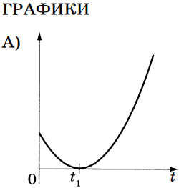
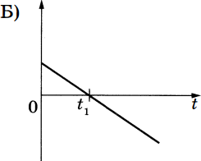
Тело движется вдоль оси Ох, при этом его координата изменяется с течением времени в соответствии с уравнением x(t) = 8 + 3t – 5t² (все величины выражены в СИ). Графики А и Б представляют собой зависимости физических величин, характеризующих движение этого тела, от времени t.
Установите соответствие между графиками и физическими величинами, зависимость которых от времени эти графики могут представлять.
₂
₄
1)проекция а_{х} ускорения тела
2)кинетическая энергия тела
3)модуль импульса тела
4)проекция v_{x} скорости тела
$$E_{k}=\frac{mv^{2}}{2}$$
$$v_{x}=3−10t$$

Slide 9
Во сколько раз уменьшилась концентрация молекул разреженного газа, если при увеличении его абсолютной температуры в 2,5 раза давление газа уменьшилось в 2 раза?
$$p=\frac{3}{2}n_{1}kT; \frac{p}{2}=\frac{3}{2} n_{2}k∙2,5T; \frac{n_{1}}{n_{2}}=5.$$
Рабочее тело тепловой машины с КПД 40 % за цикл работы получает от нагревателя количество теплоты, равное 200 Дж. Какую работу машина совершает за цикл?
$$η=\frac{Q_{н}−Q_{х}}{Q_{н}}=\frac{A}{Q_{н}};$$
$$A=η∙Q_{н}=0,4∙200=80 Дж.$$

Slide 10
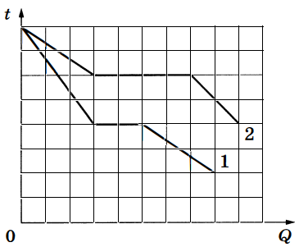
На рисунке представлены графики зависимости температуры t двух тел одинаковой массы от отданного ими при остывании количества теплоты Q. Каждое тело находится в цилиндре под поршнем. Первоначально тела находились в газообразном агрегатном состоянии.
Используя данные графиков, из предложенного перечня все утверждения. выберите верные
1) Удельная теплота парообразования второго тела в 2 раза больше удельной теплоты парообразования первого тела.
2) Температура плавления второго тела в 1,5 раза выше, чем температура плавления первого тела.
3) В жидком агрегатном состоянии удельная теплоёмкость второго тела меньше, чем первого.
4) Удельная теплоёмкость первого тела в газообразном агрегатном состоянии равна удельной теплоёмкости второго тела в жидком агрегатном состоянии.
5) В газообразном агрегатном состоянии удельная теплоёмкость второго тела в 2 раза больше, чем первого.

Slide 11
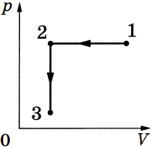
1 моль идеального газа участвует в процессе 1-2-3, график которого изображён на рисунке в координатах p-V, где р — давление газа, V — объём газа. Как изменяются абсолютная температура газа Т в ходе процесса 1-2 и концентрация молекул газа n в ходе процесса 2-3?
Для каждой величины определите соответствующий характер изменения:
1) увеличивается 2) уменьшается 3) не изменяется
Запишите в таблицу выбранные цифры для каждой физической величины. Цифры в ответе могут повторяться.
1 -2: $p=const;$
₂
₃
$$V↙ ⟹T↘$$
2 -3: $n=\frac{N}{V};V=const.$

Slide 12
Расстояние между двумя точечными электрическими зарядами увеличили в 2 раза, при этом один из зарядов уменьшили в 6 раз. Во сколько раз уменьшится модуль сил электростатического взаимодействия между зарядами?
$$F=k\frac{\left|q_{1}\right|∙\left|q_{2}\right|}{R^{2}};$$
$$F=k\frac{\left|q_{1}\right|∙\left|q_{2}\right|}{6∙(4{R)}^{2}}=k\frac{\left|q_{1}\right|∙\left|q_{2}\right|}{24 R^{2}};$$
Определите энергию магнитного поля катушки индуктивностью 12·10⁻⁴ Гн, если сила тока в ней равна 0,5 А.
$$W_{м}=\frac{LI^{2}}{2}=\frac{12∙{10}^{−4}∙{0,5}^{2}}{2}=1,5∙{10}^{−4} Дж=0,15 мДж.$$

Slide 13
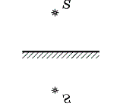
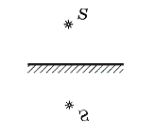
Точечный источник света находится на расстоянии 30 см от плоского зеркала. На сколько уменьшится расстояние между источником и его изображением, если, не поворачивая зеркала, приблизить его к источнику на 5 см?
10 см

Slide 14
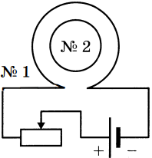
Катушка № 1 включена в электрическую цепь, состоящую из источника постоянного напряжения и реостата. Катушка № 2 помещена внутрь катушки № 1, и её обмотка замкнута. Вид электрической цепи с торца катушек схематично представлен на рисунке.
Из приведённого ниже списка выберите все верные утверждения, характеризующие процессы, которые происходят в цепи и катушках при перемещении ползунка реостата влево. ЭДС самоиндукции пренебречь.
1)Модуль вектора индукции магнитного поля, созданного катушкой № 1, увеличивается.
2)В катушке № 2 индукционный ток направлен по часовой стрелке.
3)Сила тока в катушке № 1 уменьшается.
4)Вектор индукции магнитного поля, созданного катушкой № 2 в её центре, направлен от наблюдателя.
5)Модуль магнитного потока, созданного катушкой № 1 и пронизывающего катушку № 2, увеличивается.

Slide 15
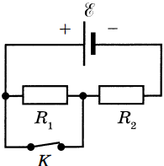
На рисунке показана схема электрической цепи постоянного тока, содержащей источник тока, ЭДС которого равна , и два резистора: R₁ и R₂. В начальный момент времени ключ К замкнут. Как изменятся сила тока в резисторе R₂ и тепловая мощность, выделяющаяся в резисторе R₁, если ключ К разомкнуть? Внутренним сопротивлением источника тока и соединительных проводов пренебречь.
Для каждой величины определите соответствующий характер изменения:
1) увеличится 2) уменьшится 3) не изменится
Запишите в таблицу выбранные цифры для каждой физической величины. Цифры в ответе могут повторяться.
$$R=R_{1}+R_{2}$$
₂
₁
$$R↗⇒I↘$$

Slide 16
Сколько нейтронов содержится в ядре изотопа галлия
$$N_{n}=M_{я}−N_{p}=69 −31=38$$
Как изменятся при α-распаде радиоактивного изотопа висмута зарядовое число ядра и число нейтронов в ядре? Для каждой величины определите соответствующий характер изменения:
1) Увеличится 2) уменьшится 3) не изменится
Запишите в таблицу выбранные цифры для каждой физической величины. Цифры в ответе могут повторяться.
₂
₂

Slide 17
Выберите все верные утверждения о физических явлениях, величинах и закономерностях. Запишите цифры, под которыми они указаны.
1) Модуль сил гравитационного взаимодействия двух тел прямо пропорционален квадрату расстояния между этими телами.
2) Теплопередача путём конвекции происходит за счёт переноса энергии струями и потоками жидкости или газа.
3) Модуль сил взаимодействия двух неподвижных точечных заряженных тел не зависит от свойств среды между ними.
4) Период свободных колебаний в идеальном колебательном контуре увеличивается прямо пропорционально увеличению индуктивности катушки.
5) При α-распаде масса ядра уменьшается примерно на четыре атомных единицы массы.

Slide 18
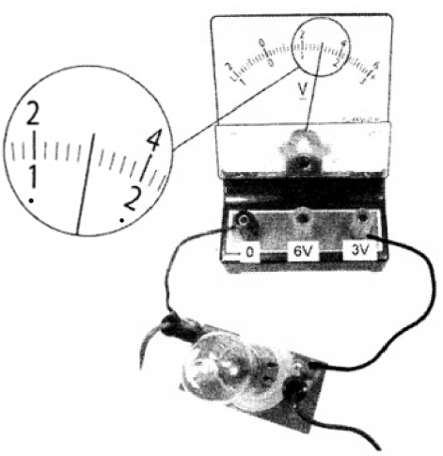
Запишите показания вольтметра с учётом абсолютной погрешности измерений. Абсолютная погрешность прямого измерения напряжения равна половине цены деления вольтметра.
_{1,50±0,05}

Slide 19
Ученику необходимо на опыте обнаружить зависимость давления газа, находящегося в сосуде, от массы газа. У него имеются пять различных сосудов с манометрами. Сосуды наполнены аргоном разной массы при различных температурах (см. таблицу).
Какие два сосуда необходимо взять ученику, чтобы провести исследование?
Запишите в таблицу номера выбранных сосудов.

Slide 20
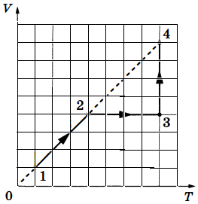
На VT-диаграмме показано, как изменялись объём и абсолютная температура некоторого постоянного количества одноатомного разреженного газа при его переходе из начального состояния 1 в состояние 4. Как при этом изменялись давление газа р и его внутренняя энергия U на каждом из трёх участков 1-2, 2-3, 3-4 (увеличивались, уменьшались или же оставались постоянными)? Ответ поясните, указав, какие физические явления и законы Вы использовали для объяснения.
Решение:
1-2 Объем и температура газа растут линейно,$p=const,$
$$∆U=\frac{3}{2}νRT;T↗⟹U↗$$

Slide 21
2-3 V=const, $T↗ ⇒$U$↗$
$$pV=νRT⇒p↗$$
3-4 T=const, ∆U$=0 V↗ ⇒ \text{p}↘$

Slide 22
Однородный деревянный шар массой m = 1,6 кг лежит в сосуде с водой, касаясь дна и не касаясь стенок сосуда, так, что половина шара находится в воде. Определите плотность дерева, если шар давит на дно сосуда с силой F = 6 Н. Сделайте рисунок с указанием сил, действующих на шар.
Дано:
m = 1,6 кг
F = 6 Н
g = 10 м/с²
$$mg−FA−N=0;$$
Решение:
$$0$$
$$\overset{→}{N}$$
$$mg−FA=N;$$
$$F=N;$$
$$\overset{→}{F_{A}}$$
$$mg−ρжg0,5V=F;$$
ρ - ?
$$V=\frac{mg−F}{ρжg0,5};$$
$$y$$
$$\overset{→}{mg}$$
$$ρ=\frac{m}{V}=\frac{mρжg0,5}{mg−F}=\frac{1,6∙1000∙10∙0,5}{1, 6∙10−6}=800{кг}/{м^{3}}$$

Slide 23
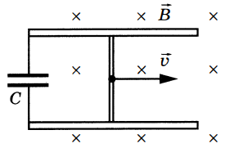
По двум горизонтально расположенным параллельным проводящим рельсам с пренебрежимо малым сопротивлением, замкнутым на конденсатор, поступательно и равномерно со скоростью v = 1 м/с скользит проводящий стержень. Расстояние между рельсами L = 80 см.
Рельсы со стержнем находятся в вертикальном однородном магнитном поле с индукцией В = 5 Тл (см. рисунок, вид сверху). Энергия электрического поля конденсатора через достаточно большой промежуток времени от начала движения W = 40 мкДж. Какова электроёмкость конденсатора С? Рельсы закреплены на диэлектрической подложке.

Slide 24
Дано:
v = 1 м/с
L = 0,8 м
В = 5 Тл
W = 40·10⁻⁶ Дж
Решение:
$${U=ε}_{i}=vBL;$$
$$W=\frac{CU^{2}}{2}=\frac{C{(vBL)}^{2}}{2};$$
C - ?
$$C=\frac{2W}{{(vBL)}^{2}}=\frac{2∙40∙{10}^{−6}}{{(1∙5∙0,8)}^{2}}=\frac{80∙{10}^{−6}}{16}=5∙{10}^{−6}Ф=5мкФ.$$

Slide 25
Сосуд разделён тонкой перегородкой на две части, отношение объёмов которых $\frac{V_{2}}{V_{1}}=3$. В первой и второй частях сосуда находится воздух с относительной влажностью φ₁=60% и φ₂=70% соответственно. Какой будет относительная влажность воздуха в сосуде, если перегородку убрать? Считать, что температура воздуха в частях сосуда одинакова и постоянна.
Дано:
$$\frac{V_{2}}{V_{1}}=3$$
φ₁=60%
φ₂=70%
Решение:
$φ$=$\frac{p}{p_{н}}, p\left(V_{1}+V_{2}\right)=\left(ν_{1}+ν_{2}\right)RT.$
$$φ=\frac{\left(ν_{1}+ν_{2}\right)RT}{\left(V_{1}+V_{2}\right)p_{н}};$$
φ- ?

Slide 26
$φ$=$\frac{p}{p_{н}},$
$$ν_{1}=\frac{p_{1}V_{1}}{RT},$$
$$ν_{2}=\frac{p_{2}V_{2}}{RT},$$
$ν_{1}$+ $ν_{2}$= $\frac{p_{1}V_{1}}{RT}+\frac{p_{2}V_{2}}{RT}=\frac{φ_{1}p_{н}V_{1}}{RT}+\frac{φ_{2}p_{н}V_{2}}{RT}=\frac{p_{н}(φ_{1}V_{1}+φ_{2}V_{2})}{RT}$;
$$φ=\frac{\left(ν_{1}+ν_{2}\right)RT}{\left(V_{1}+V_{2}\right)p_{н}}=\frac{RT}{\left(V_{1}+V_{2}\right)p_{н}}∙\frac{p_{н}\left(φ_{1}V_{1}+φ_{2}V_{2}\right)}{RT}=\frac{\left(φ_{1}V_{1}+φ_{2}V_{2}\right)}{\left(V_{1}+V_{2}\right)};$$
$φ=\frac{\left(φ_{1}V_{1}+φ_{2}{3V}_{1}\right)}{\left(V_{1}+{3V}_{1}\right)}=\frac{φ_{1}+{3φ}_{2}}{4}=\frac{60+3∙70}{4}=\frac{270}{4}=67,5\%$.

Slide 27
Электрическая цепь состоит из источника тока и реостата. Внутреннее сопротивление источника r = 2 Ом. Сопротивление реостата можно изменять непрерывно в пределах от 1 до 5 Ом. Максимальная тепловая мощность тока Р_{mах}, выделяемая на реостате, равна 4,5 Вт. Какая тепловая мощность будет выделяться на реостате при его максимальном сопротивлении?
Дано:
r = 2 Ом
Р_{mах} = 4,5 Вт
R₁ = 1 Ом
R₂ = 5 Ом
Решение:
$$I=\frac{ε}{r+R}; ε=I∙\left(r+R\right)=Ir+IR=Ir+U;$$
P
$$P=IU=I\left(ε−Ir\right)=Iε−I^{2}r;$$
P_{max}
P₂ - ?
Построим график зависимости P(I):
$$I^{′}=\frac{I}{2}, P=0: I\left(ε−Ir\right)=0$$
I
I’
I

Slide 28
$$I\left(ε−Ir\right)=0, I=0 или ε−Ir=0 т.е. ε=Ir, тогда I=\frac{ε}{r};$$
$I^{′}=\frac{ε}{2r}$; $I^{′}=\frac{ε}{r+R}$; $2r=r+R; R=r.$
$P_{max}=I^{′2}R={(\frac{ε}{2r})}^{2}r$=$\frac{ε^{2}}{4r};$
$$ε=\sqrt{P_{max}4r}=2\sqrt{P_{max}r}=2\sqrt{4,5∙2}=6В.$$
$$P_{2}=I_{2}^{2}R_{2}; I_{2}=\frac{ε}{r+R_{2}^{2}};$$
$P_{2}={(\frac{ε}{r+R})}^{2}R_{2}={(\frac{6}{2+5})}^{2}∙5$=$\frac{36}{49}∙5≈3,67 Вт.$

Slide 29
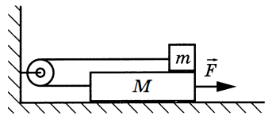
На горизонтальном неподвижном столе лежит доска, на которой находится маленький брусок массой m = 400 г. Брусок и доска связаны невесомой нерастяжимой нитью, перекинутой через невесомый блок, закреплённый на стене (отрезки нити, не лежащие на блоке,
горизонтальны и параллельны). Коэффициент трения между бруском и доской μ₁ = 0,5, между столом и доской μ₂ = 0,3. Доску тянут вправо постоянной горизонтальной силой F, параллельной горизонтальным отрезкам нити, F = 12 Н. Чему равна масса доски М, если модуль ускорения бруска относительно стола а = 2 м/с²? Трением в оси блока пренебречь. Сделайте рисунок с указанием сил, действующих на доску и брусок.
Обоснуйте применимость законов, используемых для решения задачи.

Slide 30
Дано:
m = 0,4 кг
μ₁ = 0,5
μ₂ = 0,3
F = 12 Н
а = 2 м/с²
Решение:
Y
$$\vec{a_{1}}$$
$$\vec{N_{2}}$$
$$\vec{N_{1}}$$
$$\vec{T_{1}}$$
$$\vec{F_{тр1}}$$
M - ?
$$\vec{F_{тр2}}$$
$$\vec{F_{тр1}}$$
$$\vec{T_{2}}$$
$$\vec{mg}$$
X
$$\vec{Mg}$$
$$\vec{a_{2}}$$
$\vec{mg}+\vec{T_{1}}$+$\vec{N_{1}}+\vec{F_{тр1}}$=$\vec{ma_{1}};$
$\vec{(M+m)g}+\vec{T_{2}}$+$\vec{N_{2}}+\vec{F_{тр2}}$ $+\vec{F_{тр1}}$+$\vec{F}$=$\vec{ma_{2}};$

Slide 31
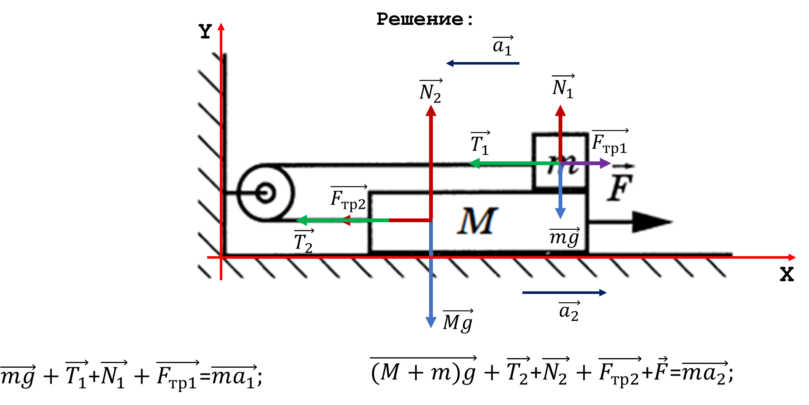
$0x:$-$T_{1}+F_{тр1}=−ma_{1}; −T_{2}+F−F_{тр2}−F_{тр}=Ma_{2};$
$$0y: N_{1}−mg=0; N_{2}−\left(M+m\right)g=0;$$
$$T_{1}=T_{2}=T, a_{1}=a_{2}=a.$$
$$N_{1}=mg, N_{2}=\left(M+m\right)g.$$
$$F_{тр1}=μ_{1}N_{1}=μ_{1}mg, F_{тр2}=μ_{2}N_{2}=μ_{2}\left(m+M\right)g.$$
-$T+μ_{1}mg=−ma; −T+F−μ_{2}\left(m+M\right)g−μ_{1}mg=Ma;$
$$T=ma+μ_{1}mg; −(ma+μ_{1}mg)+F−μ_{2}\left(m+M\right)g−μ_{1}mg=Ma;$$
$$−ma−μ_{1}mg+F−μ_{2}mg−μ_{2}Mg−μ_{1}mg=Ma;$$

Slide 32
$$−ma−μ_{1}mg+F−μ_{2}mg−μ_{2}Mg−μ_{1}mg=Ma;$$
$$−ma−μ_{1}mg+F−μ_{2}mg−μ_{1}mg=Ma+μ_{2}Mg;$$
$$−ma−μ_{1}mg+F−μ_{2}mg−μ_{1}mg=M(a+μ_{2}g);$$
$$M=\frac{−ma+F−μ_{1}mg−μ_{2}mg−μ_{1}mg}{a+μ_{2}g}=\frac{(F−m(a+{2μ}_{1}g+μ_{2}g))}{a+μ_{2}g};$$
$$M=\frac{12−0,4(2+2∙0,5∙10+0,3∙10)}{2+0,3∙10}=\frac{6}{5}=1,2 кг.$$

Slide 33
Обоснование:
1) Т.к. тела двигаются поступательно, то их можно считать материальными точками. Рассмотрим их движение в системе отсчета, связанной с Землей, которую можно считать инерциальной (ИСО).
2) В ИСО для материальных точек выполняется второй закон Ньютона.
3) В ИСО выполняется третий закон Ньютона $N_{2}=\left(M+m\right)g, F_{тр2}=μ_{2}\left(m+M\right)g.$.
4) Т.к. нить нерастяжимая, то $a_{1}=a_{2}=a$.
5) Т.к. нить невесомая, а блок идеальный, то $T_{1}=T_{2}=T$.
6) Силу трения скольжения можно рассчитать по закону Амонтона-Кулона.

